Slide 1
1. word2vec
1) CBOW(Continuous Bag of Words)
2) Skip-gram
Notes:
Word2Vec에는 CBOW(Continuous Bag of Words)와 Skip-Gram 두 가지 방식이 있습니다. CBOW는 주변에 있는 단어들을 가지고, 중간에 있는 단어들을 예측하는 방법입니다. 반대로, Skip-Gram은 중간에 있는 단어로 주변 단어들을 예측하는 방법입니다.

Slide 2
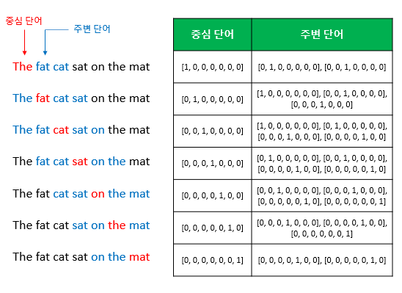
1. word2vec
1) CBOW(Continuous Bag of Words)
2) Skip-gram
Notes:
중심 단어를 예측하기 위해서 앞, 뒤로 몇 개의 단어를 볼지를 결정했다면 이 범위를 윈도우(window)라고 합니다. 예를 들어서 윈도우 크기가 2이고, 예측하고자 하는 중심 단어가 sat이라고 한다면 앞의 두 단어인 fat와 cat, 그리고 뒤의 두 단어인 on, the를 참고합니다. 윈도우 크기가 n이라고 한다면, 실제 중심 단어를 예측하기 위해 참고하려고 하는 주변 단어의 개수는 2n이 될 것입니다. 슬라이딩 윈도우(sliding window)

Slide 3
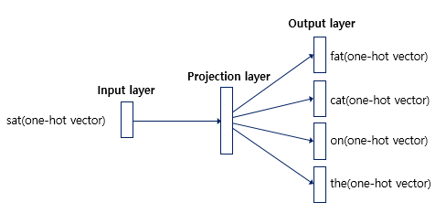
1. word2vec
1) CBOW(Continuous Bag of Words)
2) Skip-gram
Notes:
전반적으로 Skip-gram이 CBOW보다 성능이 좋다고 알려져 있습니다.

Slide 4
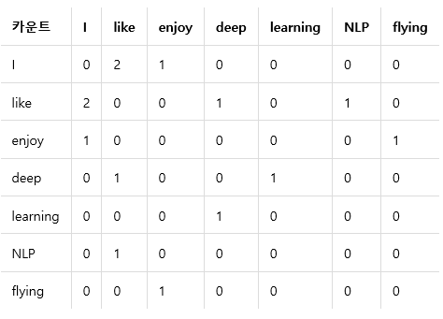
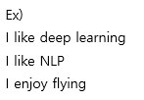
2. GloVe
1) 윈도우 기반 동시 등장 행렬(Window based Co-occurrence Matrix)
2) 동시 등장 확률(Co-occurrence Probability)
Notes:
글로브(Global Vectors for Word Representation, GloVe)는 카운트 기반과 예측 기반을 모두 사용하는 방법론으로 2014년에 미국 스탠포드대학에서 개발한 단어 임베딩 방법론입니다. LSA는 DTM이나 TF-IDF 행렬과 같이 각 문서에서의 각 단어의 빈도수를 카운트 한 행렬이라는 전체적인 통계 정보를 입력으로 받아 차원을 축소(Truncated SVD)하여 잠재된 의미를 끌어내는 방법론이었습니다. 반면, Word2Vec는 실제값과 예측값에 대한 오차를 손실 함수를 통해 줄여나가며 학습하는 예측 기반의 방법론이었습니다. 서로 다른 방법을 사용하는 이 두 방법론은 각각 장, 단점이 있습니다.

Slide 5
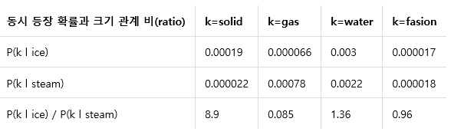
2. GloVe
1) 윈도우 기반 동시 등장 행렬(Window based Co-occurrence Matrix)
2) 동시 등장 확률(Co-occurrence Probability)
Notes:
글로브(Global Vectors for Word Representation, GloVe)는 카운트 기반과 예측 기반을 모두 사용하는 방법론으로 2014년에 미국 스탠포드대학에서 개발한 단어 임베딩 방법론입니다. LSA는 DTM이나 TF-IDF 행렬과 같이 각 문서에서의 각 단어의 빈도수를 카운트 한 행렬이라는 전체적인 통계 정보를 입력으로 받아 차원을 축소(Truncated SVD)하여 잠재된 의미를 끌어내는 방법론이었습니다. 반면, Word2Vec는 실제값과 예측값에 대한 오차를 손실 함수를 통해 줄여나가며 학습하는 예측 기반의 방법론이었습니다. 서로 다른 방법을 사용하는 이 두 방법론은 각각 장, 단점이 있습니다.

Slide 6

2. GloVe
1) 윈도우 기반 동시 등장 행렬(Window based Co-occurrence Matrix)
2) 동시 등장 확률(Co-occurrence Probability)
'임베딩 된 중심 단어와 주변 단어 벡터의 내적이 전체 코퍼스에서의 동시 등장 확률이 되도록 만드는 것’
Notes:
글로브(Global Vectors for Word Representation, GloVe)는 카운트 기반과 예측 기반을 모두 사용하는 방법론으로 2014년에 미국 스탠포드대학에서 개발한 단어 임베딩 방법론입니다. LSA는 DTM이나 TF-IDF 행렬과 같이 각 문서에서의 각 단어의 빈도수를 카운트 한 행렬이라는 전체적인 통계 정보를 입력으로 받아 차원을 축소(Truncated SVD)하여 잠재된 의미를 끌어내는 방법론이었습니다. 반면, Word2Vec는 실제값과 예측값에 대한 오차를 손실 함수를 통해 줄여나가며 학습하는 예측 기반의 방법론이었습니다. 서로 다른 방법을 사용하는 이 두 방법론은 각각 장, 단점이 있습니다.

Slide 7
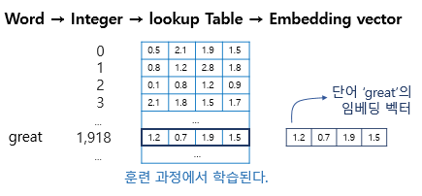
3. 사전 훈련된 워드 임베딩
(Pre-Trained Word Embedding) 사용하기
1) 사전 훈련된 GloVe
2) 사전 훈련된 Word2Vec
Notes:
임베딩 벡터를 얻기 위해서 케라스의 Embedding()을 사용하기도 하지만, 때로는 이미 훈련되어져 있는 워드 임베딩을 불러서 이를 임베딩 벡터로 사용하기도 합니다. 훈련 데이터가 적은 상황이라면 모델에 케라스의 Embedding()을 사용하는 것보다 다른 텍스트 데이터로 사전 훈련되어 있는 임베딩 벡터를 불러오는 것이 나은 선택일 수 있습니다.
훈련 데이터가 적다면 케라스의 Embedding()으로 해당 문제에 충분히 특화된 임베딩 벡터를 만들어내는 것이 쉽지 않습니다. 차라리 해당 문제에 특화된 임베딩 벡터를 만드는 것이 어렵다면, 해당 문제에 특화된 것은 아니지만 보다 일반적이고 보다 많은 훈련 데이터로 이미 Word2Vec이나 GloVe 등으로 학습되어져 있는 임베딩 벡터들을 사용하는 것이 성능의 개선을 가져올 수 있습니다.

Slide 8
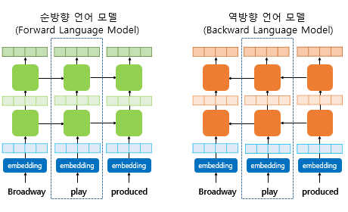
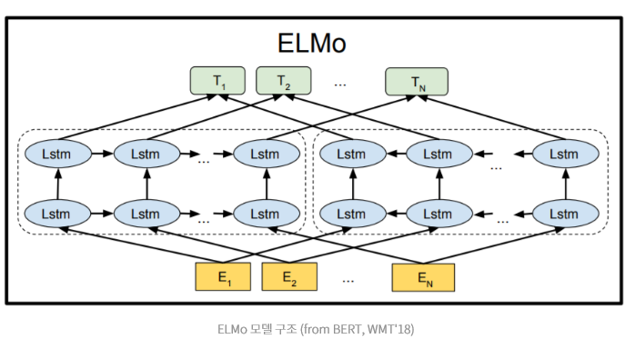
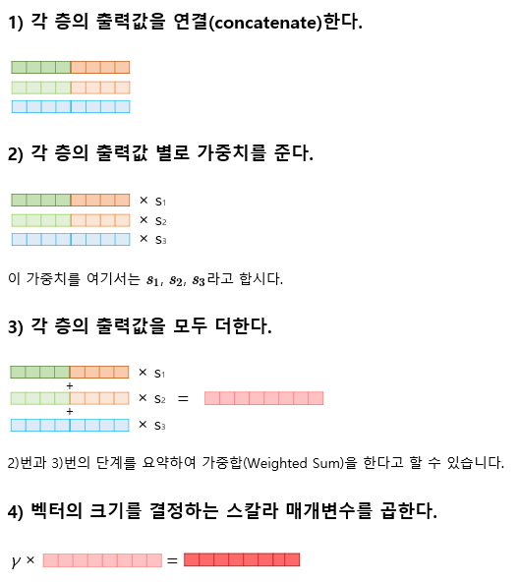
4. 의미
1) ELMo
2) BERT
Notes:
ELMo(Embeddings from Language Model)는 2018년에 제안된 새로운 워드 임베딩 방법론입니다 문맥과 상관 있게 bilstm 신경망 사용 양방향으로 작용하는 rnn 구조

Slide 9
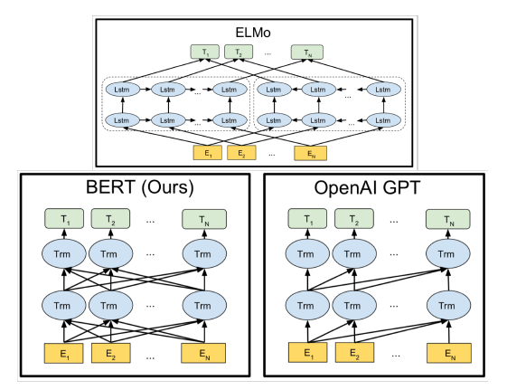
4. 의미
1) ELMo
2) BERT
Notes:
처음부터 양방향으로 학습 transfer learning

Slide 10
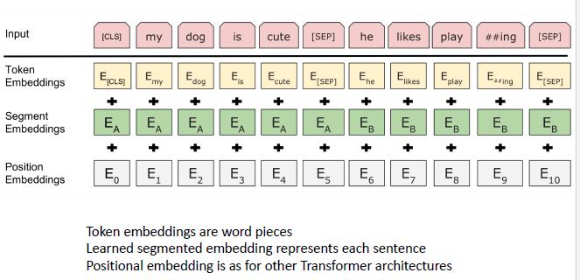
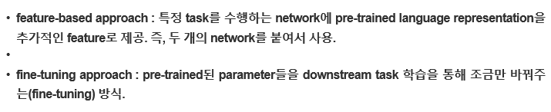
4. 의미
1) ELMo
2) BERT
Notes:
처음부터 양방향으로 학습

Slide 11
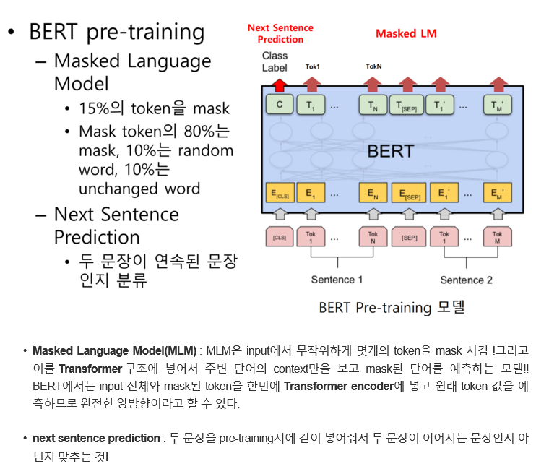
5. BERT Pre-Training
1) Masked Language Model(MLM)
2) Next Sentence Prediction

Slide 12
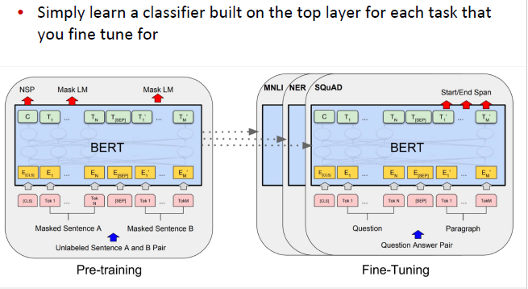
6. BERT Fine-Tuning

Slide 13
